Slide 1

Maatjestraining Bijeenkomst 2

Slide 2

Programma
Vooruitkijken, uitvoeren, terugkijken
Je eigen ervaring en successen delen
Pauze
Oefenen met uitleg geven
Plan van het maatje
Terugkijken naar de 2 bijeenkomsten
DIA 2

Slide 3
Vooruitkijken
Uitvoeren
Terugkijken
DIA 3

Slide 4
Vooruitkijken
Wat kun je al?
Wat vind je moeilijk?
Wat vind je makkelijk?
Waar wil je mee beginnen?
Wat is je eerste stap?
Wat vind je een fijne manier om dit te oefenen?
DIA 4

Slide 5
Uitvoeren
Je geeft uitleg
Je collega gaat oefenen, samen met jou
Is het gelukt?
Als het nodig is:
- Geef je meer uitleg
- Oefen je nog een keer
DIA 5

Slide 6
Terugkijken
Hoe is het gegaan?
Wat heb je gedaan?
Waar ben je trots op?
Waar ben je tevreden over?
Hoe ga jij verder?
Wat wil je nog meer leren?
DIA 6

Slide 7
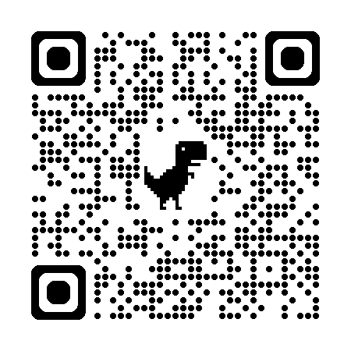
Uitleg geven voor groep A
Scan de QR code:
https://www.youtube.com/watch?v=o1DK1l7h6qs&t=24s
DIA 7

Slide 8
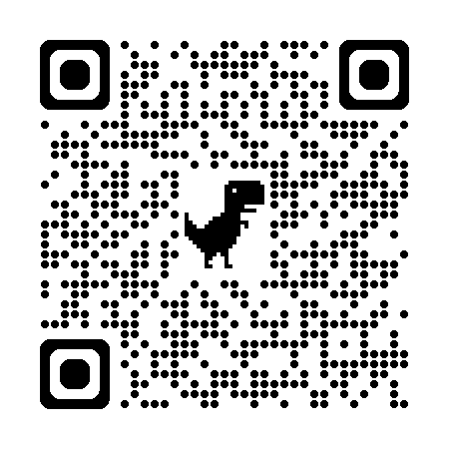
Uitleg geven voor groep B
Scan de QR code:
https://www.youtube.com/watch?v=essgaluZNF8
DIA 8

Slide 9
Pauze

Slide 10
Je eigen ervaring mindmap over jezelf
Heeft een
kleinzoon van 3 jaar
Getrouwd met René
2 kinderen
Eerst 25 jaar bouwvakker
Heeft zelf geleerd op tablet te werken
Nu al 10 jaar
SW afdeling groen
Henk
Is heel handig.
Doet veel klussen in huis
Altijd vrolijk en vriendelijk
Houdt van alles met voetbal.
Volgt alle uitslagen
Helpt graag om nieuwe collega’s in te werken
DIA 10

Slide 11
Mindmap: wat heb je geleerd en kan je nu goed?
Online spelletjes met kleinzoon
Help collega’s met zoeken op internet op telefoon
Tablet van kinderen gekregen
Kan goed zoeken en alles vinden op internet
Hulp van zoon bij installatie
Eerste tablet
Spelletje om te leren swipen en klikken en zo
Op YouTube filmpje gevonden bij moeilijke klus in huis
Alle uitslagen voetbal en nieuws zoeken
DIA 11

Slide 12
Terugkijken bijeenkomst 2
We hebben geoefend met:
Vooruitkijken, uitvoeren, terugkijken
Oefenen met uitleg geven
Je eigen ervaring en successen delen
Plan van het maatje
DIA 12

Slide 13

Veel succes als maatje!

